Slide 1
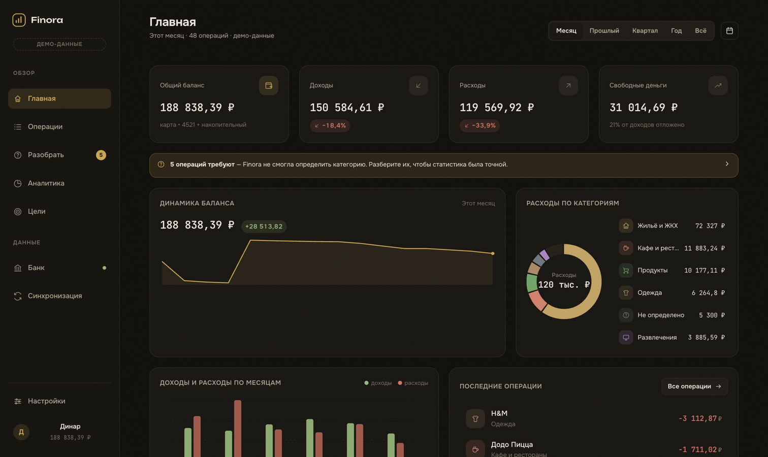
FINORA
Личный финансовый агент, который живёт у тебя,
а не в облаке
Стратегия продукта и рынка · сентябрь 2026
01

Slide 2
ПРОБЛЕМА
Деньги считают все — понимать их не помогает никто
Банки показывают прошлое
AI банков — облако и один банк
Финтрекеры — ручной труд
Статистика «что было» есть в каждом приложении. Никто не объясняет, что делать и почему это происходит.
Ассистенты (Тая, GigaChat) видят только свой банк, отправляют данные в облако и не разбирают траты проактивно.
Десятки приложений учёта без агента: сам вноси, сам разбирай. И оплата из РФ затруднена.
Результат: у человека есть графики, но нет того, кто помогает с деньгами — и это при том, что данные лежат где угодно, только не у него.
02

Slide 3
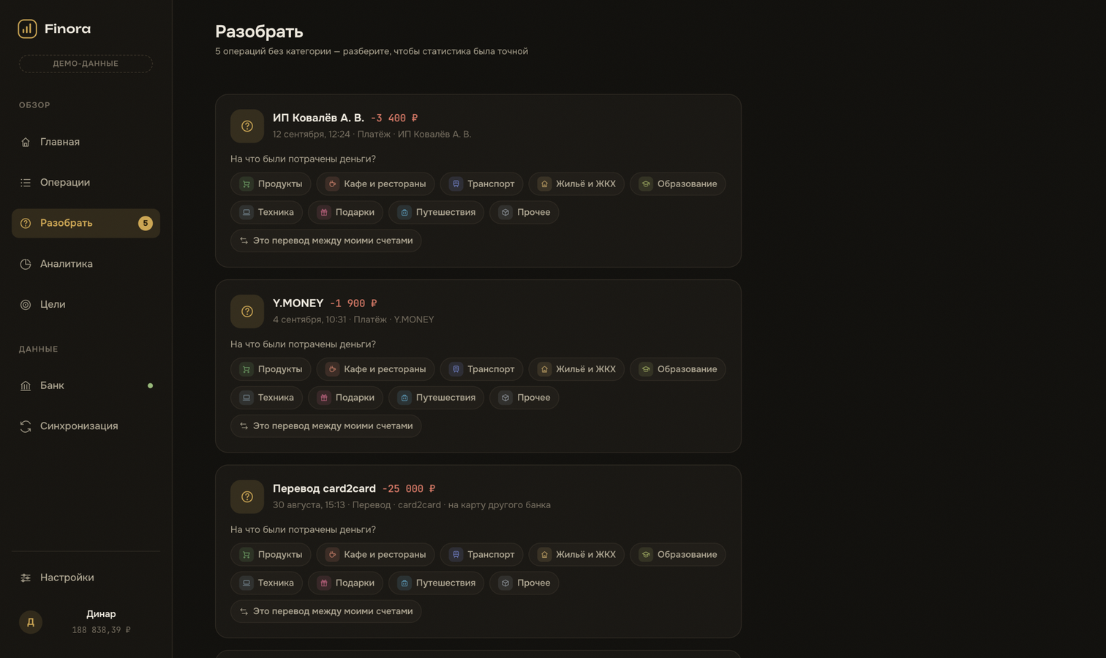
РЕШЕНИЕ
Finora — агент, а не трекер
Сам разбирает операции непонятные траты — вопрос от агента с кнопками «Ответить» / «Не важно»
Отвечает с твоими цифрами баланс, категории и цели считает приложение — модель не может наврать в числах
Работает локально модель запускается на устройстве: данные не покидают его архитектурно, а не обещанием
Кросс-банковый все счета в одном месте — банковские ассистенты видят только свой банк
Дообучена своя модель QLoRA поверх открытой Qwen3.5-4B: адаптер 20 МБ, обучение 13 минут на Mac
03

Slide 4
ПРОДУКТ
Три этажа одного движка
LOCAL
CLOUD
B2B
Сейчас · Mac
6–18 месяцев
Параллельно
Локальная модель на устройстве, приватность архитектурно, нулевые переменные затраты. Разовая покупка 1 490–2 990 ₽.
Веб-версия и Android, облачные модели в RU-юрисдикции (GigaChat / YandexGPT / Qwen). Подписка 199–299 ₽/мес.
Белый лейбл движка банкам: AI-советник в приложении банка без отправки данных клиентов в облако. Лицензия.
Один движок, три источника выручки. Локальность — не ограничение, а аргумент и для розницы, и для банков.
04

Slide 5
РЫНОК
Рынок платит, но болеет — и это окно входа
Подписки есть и они платные: Дзен-мани — 1 490 ₽/год, CoinKeeper — 999–1 790 ₽/год. Люди уже привыкли платить за фин-сервисы.
Оплата из РФ затруднена: зарубежные сторы не принимают российские карты (обход с комиссией 450–550 ₽). У нас — прямые рублёвые платежи с первого дня.
AI-ассистенты банков — облачные: «Тая» и «Вселенная ассистентов» Т-Банка, GigaChat Сбера — внутри одного банка, без агента по тратам. Локального аналога нет.
Облачные LLM дешевеют: GigaChat Lite подешевел на 67,5% с октября 2025 (до 0,065 ₽/1000 токенов) — облачная версия становится маржинальной.
Регуляторный ветер: тренд на локализацию данных в РФ играет за локальную архитектуру.
05

Slide 6
ЮНИТ-ЭКОНОМИКА
Экономика сходится с запасом
70–220 ₽
249 ₽/мес
переменные затраты на самого активного облачного пользователя в месяц (GigaChat Lite, ~1,1 млн токенов)
подписка Cloud: маржа положительная даже на тяжёлом пользователе; тариф «по использованию» снимает риск
0 ₽
1 контракт
переменные затраты в Local: модель на устройстве. Разовая покупка = почти 100% маржи
B2B-лицензия движка банку потенциально сопоставима с годовой розничной выручкой
06

Slide 7
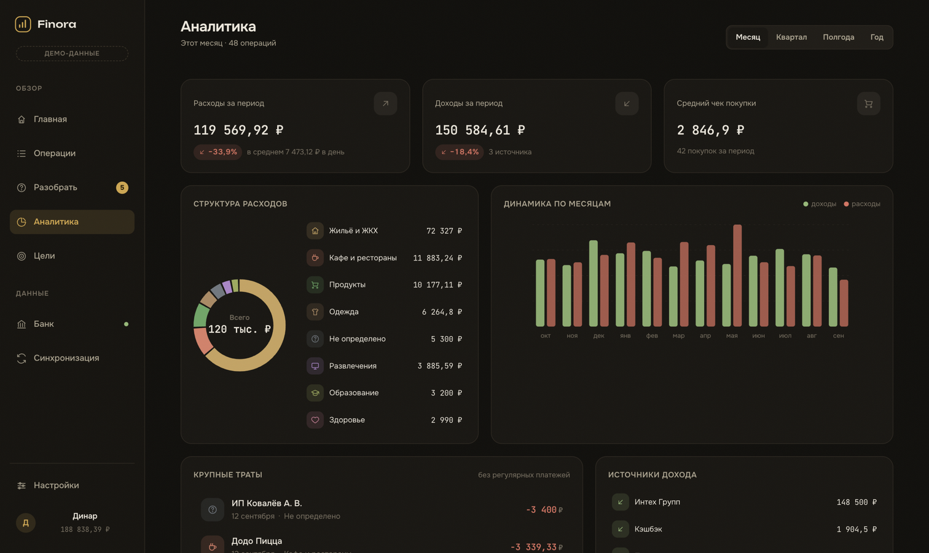
ТЕХНОЛОГИЯ
Свой движок — уже работающий прототип
QLoRA-дообучение на Mac: фреймворк Apple MLX, 4-битная база Qwen3.5-4B, 213 диалогов, цикл 13 минут
Адаптер 20 МБ вместо 2,7 ГБ: обновление советника — секунды, без перекачки модели
Metal-ускорение: модель на видеокарте Mac; единая память — без копий модели
Числа не может наврать: баланс и категории считает приложение, модель формулирует ответ
Прототип — нативное приложение: Tauri 2 + Rust, установщик ~6 МБ, 20 000 операций за ~11 мс
07

Slide 8
ДАННЫЕ
Как операции попадают в Finora
Шаг 1 — импорт выписки: любой банк РФ отдаёт CSV/PDF за минуту. Легально, универсально, готово к MVP. «Перетащи файл — всё разложено».
Шаг 2 — пуш-уведомления и SMS: полуавтоматизация без доступа к интернет-банку.
Шаг 3 — партнёрство с банком: та же продажа Этажа B2B: у партнёра данные текут напрямую.
Наличка — ручное добавление: два касания (+ скан чека позже). Гигиена, не дифференциатор.
Открытого банковского API в РФ нет (нет аналога PSD2) — поэтому стратегия данных построена на выписках и партнёрствах, а не на хрупких обходах.
08

Slide 9
GO-TO-MARKET
Кому продаём и через какой контент
Первая аудитория
Каналы
Фрилансеры и самозанятые — не хотят отдавать счета облакам
VK Клипы + Telegram — основа продвижения в РФ
Техно-аудитория Mac — ранние последователи, дают фидбек
YouTube Shorts — работает, несмотря на замедление
TikTok — для глобальной версии (из РФ загрузки закрыты с 2022)
Люди с болью утечек данных — их в России десятки миллионов
Формат: «агент нашёл утечку 8 000 ₽/мес» — скрин диалога с цифрами
09

Slide 10
ОБЪЁМ РЫНКА
Оценка TAM / SAM / SOM
TAM ~100 млн
SAM 0,5–1 млрд ₽/год
SOM 3–8 млн ₽ (год 1)
пользователи онлайн-банкинга в РФ — рынок персональных финансов как таковой
платящие подписчики финтрекеров (~300–700 тыс. человек × ~1 500 ₽/год) — те, кто готов платить за сервис
3–10 тыс. платящих в B2C + один B2B-пилот, сопоставимый с годовой розницей
Оценки консервативные; детальный пересчёт — после исследования цен и числа платящих у конкурентов.
10

Slide 11
РИСКИ
Видим риски — знаем, как закрываем
Банки скопируют
Мы и есть поставщик для банков (B2B); кросс-банковость банк себе не сделает
У банков уже есть AI
Тая и GigaChat — облако и один банк; наш агент — локальный, кросс-банковый, проактивный
Приватность — ниша
Cloud-этаж для мейнстрима; локальность — дифференциатор и главный B2B-аргумент
Mac-аудитория мала
Cloud-этаж: веб + Android, модель на сервере в RU-юрисдикции
API-расходы съедят подписку
GigaChat Lite ~70–220 ₽/мес на самого активного; тариф «по использованию»
11

Slide 12
ДОРОЖНАЯ КАРТА
Что дальше
0–3 мес: парсер выписок CSV/PDF, лендинг с предзаказом, 10–15 интервью с аудиторией
3–6 мес: релиз Local-версии (разовая покупка), агентные вопросы по тратам, история чата
6–18 мес: Cloud-этаж: веб + Android, подписка, RU-облачные модели; питч B2B-пилота банкам
Глобал: международная версия + TikTok/Shorts-продвижение за пределами РФ
Питч: «Финансовый агент, который живёт у тебя, а не в облаке: сам разбирает траты, сам спрашивает, работает офлайн — и уже работает. Прототип с дообученной моделью на Mac — сегодня; веб, Android и лицензия банкам — завтра».
12

